Slide 1
Racionalizace skladové logistiky ve společnosti Disk CZ
Vysoká škola technická a ekonomická
Technicko-technologický ústav
Autor bakalářské práce : Martin Skočdopole
Vedoucí bakalářské práce : Ing. Martina Hlatká
Oponent bakalářské práce : Ing. Mária Chovancová

Slide 2

Motivace a důvody k výběru tématu
Zaměstnání na technologické pozici ve vybrané společnosti
Praktická orientace v dané problematice
Možnost aplikování výsledků v praxi

Slide 3
Cíl práce
Cílem práce je na základě analýzy logistických aktivit společnosti Disk CZ přehodnotit její skladovou logistiku a navrhnou racionalizační opatření. V závěru provést vyhodnocení ekonomických dopadů návrhových opatření na firmu.

Slide 4
Společnost DISK CZ s.r.o.
Výroba lyží v závodu v Českých Budějovicích
Skladování materiálů ve zvláštních podmínkách
Potřeba rozšíření kapacity stávajícího chladícího skladu s ohledem na navyšování výroby
Vylepšení zmetkovitosti pomocí efektivnějšího skladování laminátových komponentů

Slide 5
Použité metody
Metoda sběru, shromažďování a zpracování dat
Metoda analýzy a syntézy
Komparace dvou nastalých variant
Výkresová dokumentace
Doba návratnosti investice

Slide 6
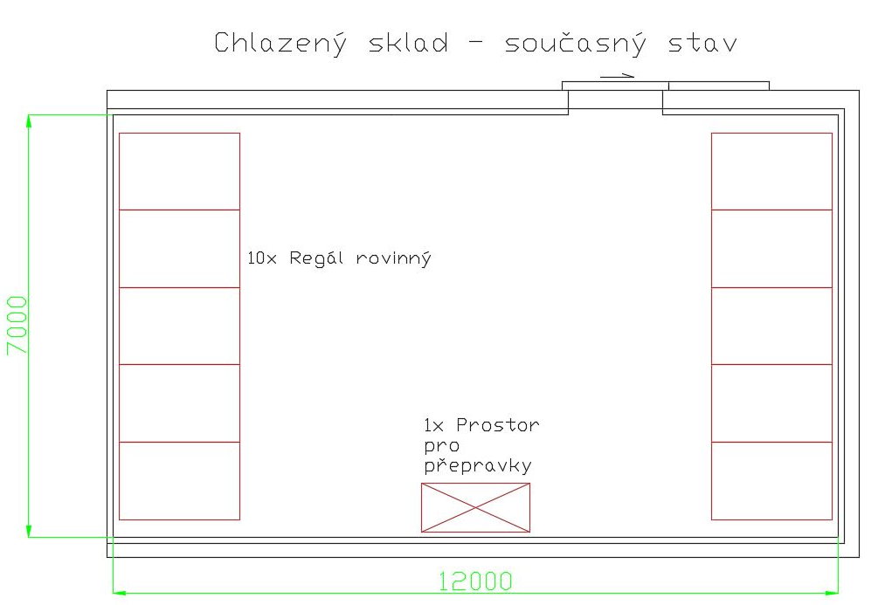
Popis stávajícího stavu
Aktuální schéma chladícího skladu

Slide 7
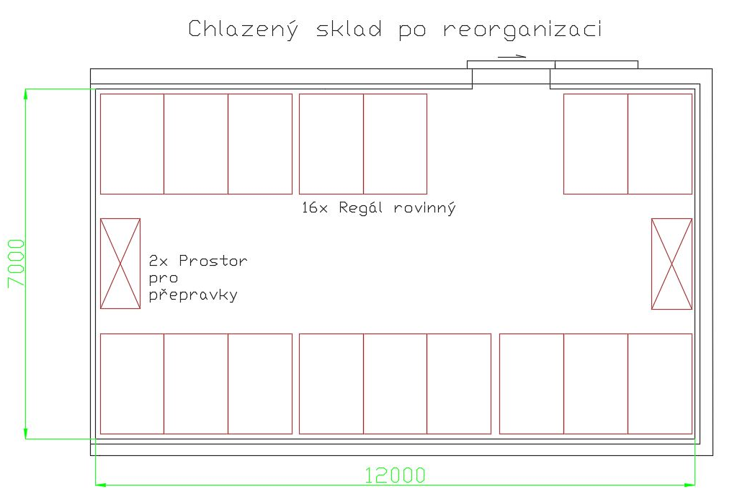
Varianta 1 – reorganizace
Navýšení skladovací kapacity pomocí reorganizace skladového prostoru

Slide 8
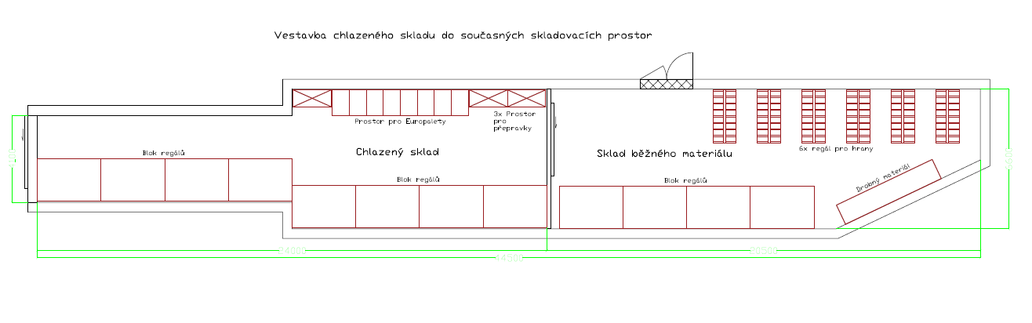
Varianta 2 – výstavba nového chladícího objektu
Využití stávajících skladovacích prostor. Výstavba počítá i s dalším navýšením výroby.
Laminátový materiál přesunut blíže ke druhému středisku.

Slide 9
Závěrečné shrnutí
Výběr varianty č. 2 – výstavba nového chladícího skladu v prostorách výrobního závodu
Výhody navržené varianty
nízká doba návratnosti investice
zefektivnění skladovacího procesu laminátového materiálu
snížení zmetkovitosti způsobené vlivem nedostatečně uchovávaného materiálu
restrukturalizace a reorganizace nevhodně řešeného skladovacího prostoru v divizi NPU

Slide 10
Doplňující dotazy
Budou Vámi navržená opatření zavedeny ve firmě? A konkrétně která varianta?

Slide 11
Konec prezentace
Děkuji za pozornost

